Slide 1
ỦY BAN NHÂN DÂN HUYỆN ĐẠI LỘC
TRƯỜNG TH ĐOÀN NGHIÊN
CHÀO MỪNG QUÍ THẦY CÔ VỀ DỰ GIỜ, THĂM LỚP 4B
MÔN: TIN HỌC LỚP 4
Giáo viên:Nguyễn Thị Ái Thùy
Năm học: 2024 - 2025

Slide 2
1. KHỞI ĐỘNG
C1: Nếu muốn tìm kiếm thông tin về Bảo tàng Dân tộc học Việt Nam thì từ khóa nào là phù hợp nhất ?
A. Bào tàng
B. Bảo tàng Dân tộc học Việt Nam
C. Bảo tàng Việt Nam
D. Các dân tộc Việt Nam

Slide 3
C2. Sắp xếp các bước theo đúng thứ tự để tìm kiếm thông tin.
A) Truy cập vào máy tìm kiếm
B) Gõ từ khóa vào ô tìm kiếm
C) Xác định từ khóa
D) Nháy chuột vào một siêu liên kết để mở trang web xem thông tin chi tiết
C – A – B – D

Slide 4
C3. Từ khóa là …………hoặc.……….thể hiện nội dung muốn tìm kiếm.
A. là từ
B. cụm từ
C. google
D. Enter

Slide 5
Thứ năm ngày 31 tháng 10 năm 2024
Tin học
CHỦ ĐỀ 1:
MÁY TÍNH VÀ EM
Bài 4: Tìm kiếm thông tin trên Internet (tiết 2)

Slide 6
Thứ năm ngày 31 tháng 10 năm 2024
Tin Học
Bài 4: Tìm kiếm thông tin trên Internet (tiết 2)
Sau bài này em sẽ:
MỤC TIÊU
Xác định được chủ đề (từ khoá) của thông tin cần tìm.
Biết cách dùng máy tìm kiếm để tìm thông tin theo từ khoá
Thực hiện được việc tìm kiếm thông tin trên
Internet theo yêu cầu

Slide 7
Thứ năm ngày 31 tháng 10 năm 2024
Tin học
Bài 4: Tìm kiếm thông tin trên Internet (tiết 2)
2. KHÁM PHÁ:
Hoạt động: Thực hành tìm kiếm thông tin trên Internet (sgk/20)
Nhiệm vụ : Sử dụng máy tìm kiếm để tìm kiếm các thông tin về Hồ Gươm.
Hướng dẫn: (Những hướng dẫn sau đây sử dụng máy tìm kiếm Google để minh hoạ)
Bước 1: Xác định từ khoá là Hồ Gươm.
Bước 2: Mở trình duyệt web và gõ địa chỉ máy tìm kiếm vào thanh địa chỉ:

Slide 8
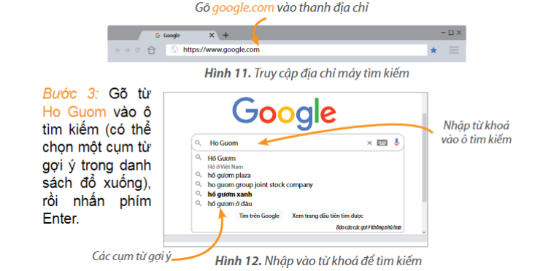

Slide 9
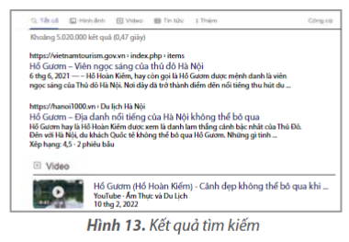
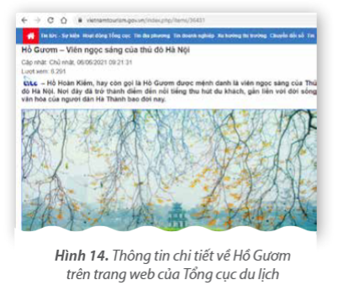
Thứ năm ngày 31 tháng 10 năm 2024
Tin học
Bài 4: Tìm kiếm thông tin trên Internet (tiết 2)
Bước 4: Kết quả tìm kiếm là danh sách các trang web có chứa từ khoá tìm kiếm. Em hãy quan sát trang thông tin kết quả.
Bước 5: Nháy chuột vào một siêu liên kết để mở trang web và xem thông tin chi tiết về Hồ Gươm.

Slide 10
Thứ năm ngày 31 tháng 10 năm 2024
Tin học
Bài 4: Tìm kiếm thông tin trên Internet (tiết 2)
3. LUYỆN TẬP
1. Các bạn chọn từ khoá cho chủ đề về vai trò của không khí đối với con người. Mỗi bạn lựa chọn từ khoá tìm kiếm khác nhau, theo em bạn nào sau đây chọn từ khoá phù hợp nhất?
A. Khoa: Không khí
B. An: Không khí và con người.
C. Minh: Vai trò của không khí đối với con người.
D. Hoa: Con người cần không khí không?

Slide 11
Thứ năm ngày 31 tháng 10 năm 2024
Tin học
Bài 4: Tìm kiếm thông tin trên Internet (tiết 2)
2. Thực hành tìm kiếm thông tin theo chủ đề tìm hiểu về Văn Miếu - Quốc Tử Giám theo các yêu cầu sau:
1) Xác định từ khoá.
2) Truy cập vào máy tìm kiếm và tìm kiếm thông tin.
3) Nhận xét về kết quả nhận được.

Slide 12
Thứ năm ngày 31 tháng 10 năm 2024
Tin học
Bài 4: Tìm kiếm thông tin trên Internet (tiết 2)
_{4. Vận dụng}
1. Em hãy chọn từ khóa nào để tìm thông tin về danh lam thắng cảnh ở địa phương nơi em đang sống? Hãy thực hành tìm kiếm với từ khóa đó.
2. Hãy tìm kiếm một vài thông tin về một địa điểm em mong muốn được tới thăm và chia sẻ thông tin đó với bố mẹ, thầy cô giáo hoặc bạn bè.

Slide 13
Vòng quay may mắn
1
6
2
5
QUAY
4
3
01
02
03
04
05
06

Slide 14
8
9
5
4
2
7
6
3
10
1
01
HÕt giê
Câu hỏi: Các bạn chọn từ khóa cho chủ đề về vai trò của không khí đối với con người. Mỗi bạn lựa chọn từ khóa tìm kiếm khác nhau, theo em bạn nào sau đây chọn từ khóa phù hợp nhất?
A. Khoa: Không khí.
B. An: Không khí và con người.
C. Minh: Vai trò của không khí đối với con người.
D. Hoa: Con người cần không khí không?
C

Slide 15
8
9
5
4
2
7
6
3
10
1
02
HÕt giê
Câu hỏi: Thông tin nào dưới đây không có sẵn trên máy tính nhưng em có thể tìm thấy trên Internet?
A. Thông tin về ca sĩ mà em thích
B. Thông tin về thời tiết
D. Cả ba đáp án trên đều đúng
C. Thông tin về động vật em yêu thích
D

Slide 16
8
9
5
4
2
7
6
3
10
1
03
HÕt giê
Câu hỏi: Trên trang web có các loại thông tin nào?
A. Chỉ có thông tin là văn bản và hình ảnh
B. Có các thông tin là văn bản, hình ảnh, âm thanh, video và siêu liên kết
C. Chỉ có thông tin là hình ảnh và âm thanh
D. Chỉ có thông tin là video
B

Slide 17
8
9
5
4
2
7
6
3
10
1
04
HÕt giê
Câu hỏi: Tại sao em cần sự đồng hành của người lớn khi truy cập Internet?
A. Người lớn có kinh nghiệm về việc truy cập Internet
B. Người lớn giúp em biết cách quản lí thời gian
D. Người lớn giúp em tránh khỏi những thông tin xấu trên Internet.
C. Cả ba đáp án trên đều đúng
C

Slide 18
8
9
5
4
2
7
6
3
10
1
05
HÕt giê
Câu hỏi: Sau đây là hình ảnh khi đưa con trỏ chuột đến một vị trí trên trang web. Em hãy cho biết mục nào chứa siêu liên kết?
A.
B.
C.
D.
A

Slide 19
06
Chúc mừng bạn!

